Slide 1

Cly ,Cylinder Wake 해석결과
SU2 보고서 6주차
학번: 2019012825
이름: 한승완
담당교수님: 임동균 교수님

Slide 2
Cyl 격자조건 및 해석결과
Cylider wake격자조건 및 해석결과
RAE 2822 해석결과

Slide 3
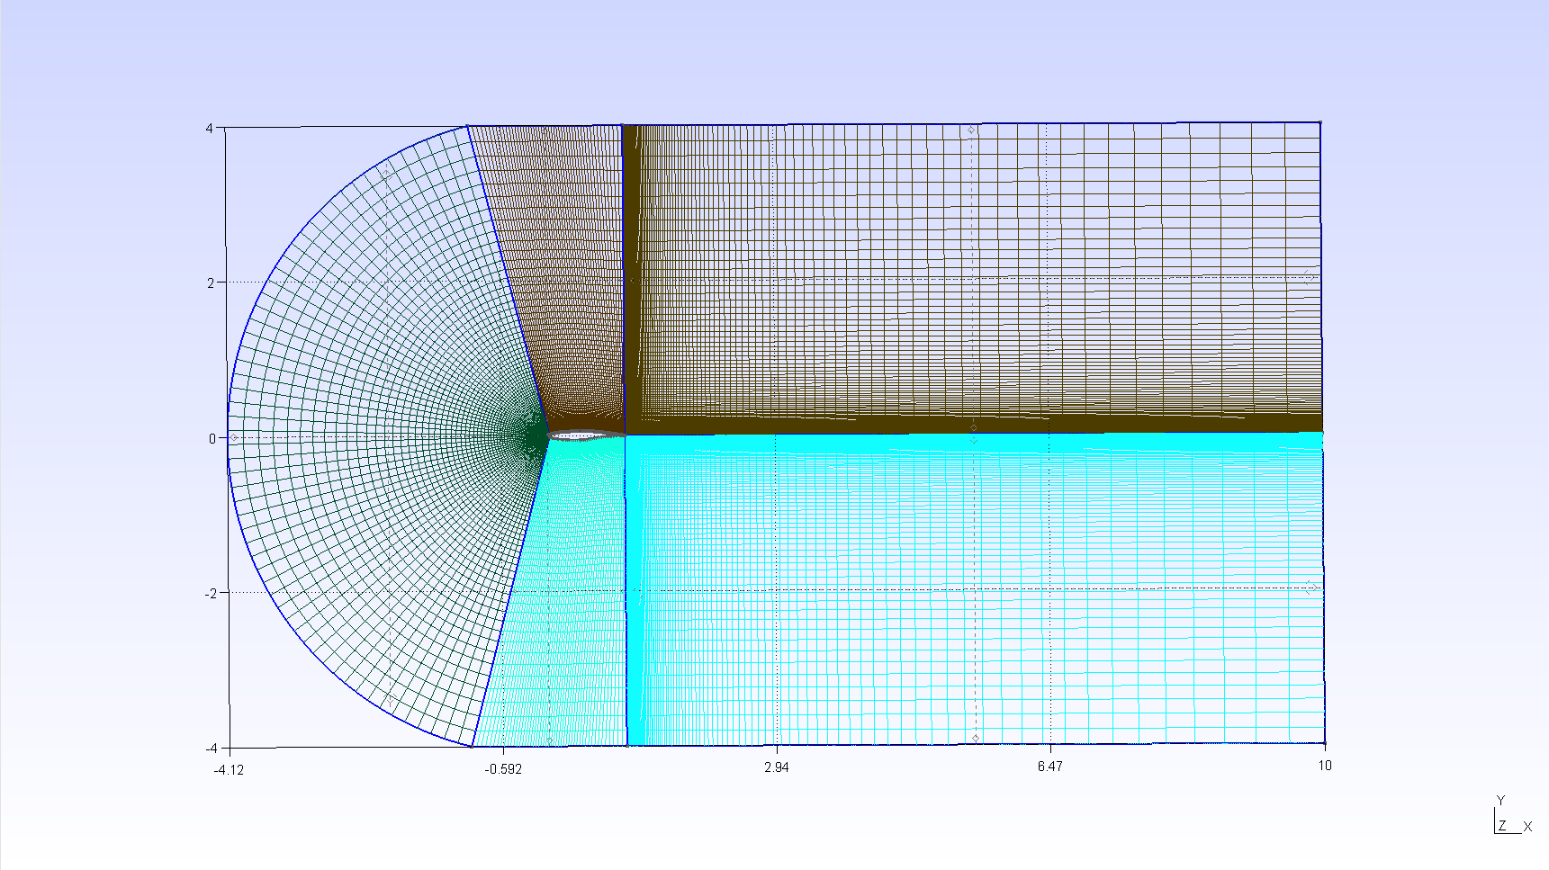
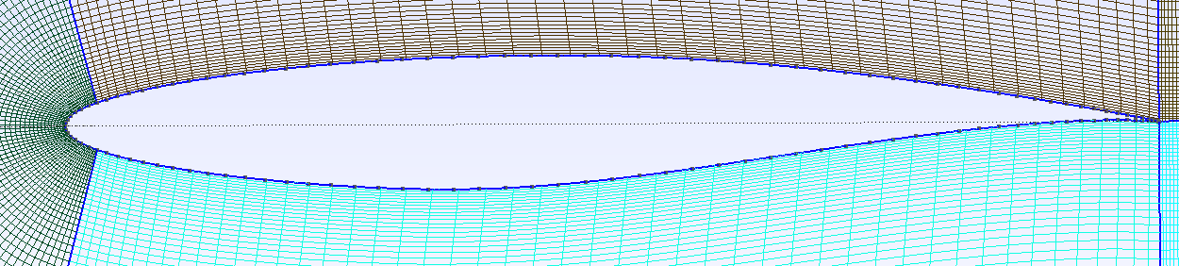
gmsh 결과

Slide 4
Cyl 격자 조건
Mesh Definition
NDIME = 2
NELEM = 8000
-------------------------- UNSTEADY SIMULATION --------------------------
TIME_DOMAIN = YES
TIME_MARCHING = DUAL_TIME_STEPPING-2ND_ORDER
TIME_STEP = 0.01
MAX_TIME = 250
INNER_ITER = 10
---------------- INCOMPRESSIBLE FLOW CONDITION DEFINITION ----------------
INC_DENSITY_INIT = 1.0
INC_VELOCITY_INIT = (0.12, 0.0, 0.0)
Boundary Condition Definition
MARKER_HEATFLUX = ( wall, 0.0 )
MARKER_FAR = ( inlet, outlet, top, bottom )
MARKER_MONITORING = ( wall )

Slide 5
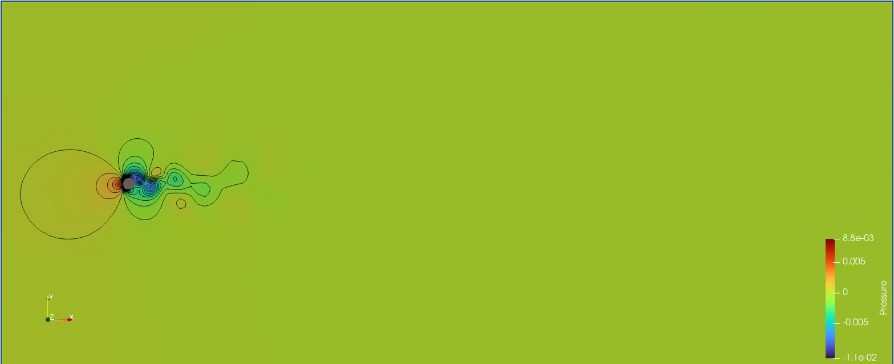
해석 결과 및 평가

Slide 6
Cylider wake 격자 조건
Mesh Definition
NDIME = 2
NELEM = 75068
-------------------------- UNSTEADY SIMULATION --------------------------
TIME_DOMAIN = YES
TIME_MARCHING = DUAL_TIME_STEPPING-2ND_ORDER
TIME_STEP = 0.01
MAX_TIME = 250
INNER_ITER = 10
---------------- INCOMPRESSIBLE FLOW CONDITION DEFINITION ----------------
INC_DENSITY_INIT = 1.0
INC_VELOCITY_INIT = (1.0, 0.0, 0.0)
Boundary Condition Definition
MARKER_HEATFLUX = ( cylinder, 0.0 )
MARKER_FAR = ( farfield_in, farfield_out, farfield_sda )
MARKER_MONITORING = ( cylinder )

Slide 7
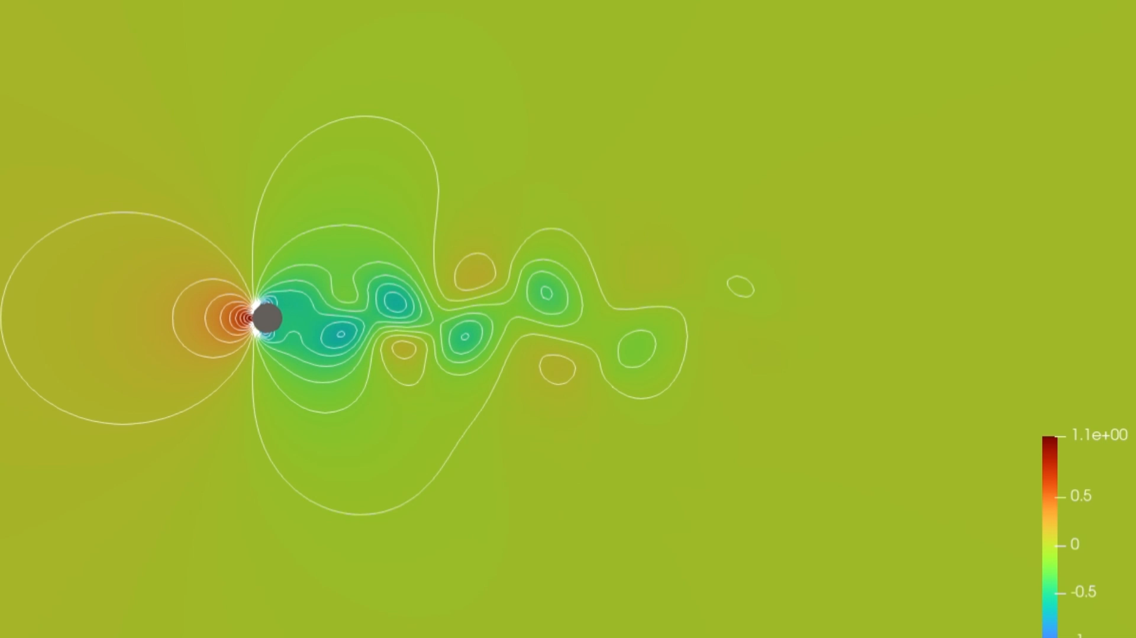
해석 결과 및 평가

Slide 8
실린더 후류 해석 결과
실린더 주위 압력계수 분포를 보면, 전면에서는 고압 영역이, 후면과 후류에서는 저압 영역이 형성되면서 실린더 뒤로 주기적인 와류가 교대로 방출되는 카르만 와류열이 뚜렷하게 나타난다.
압력 등고선은 실린더 바로 뒤에서 강한 저압코어가 양측으로 번갈아 생기고, 하류 방향으로 갈수록 와류의 강도는 점차 약해지면서 폭이 넓어지는 경향을 보인다.
시간에 따른 항력계수 CD는 약 1.3 전후의 값을 유지하며, 양력계수 CL은 0을 중심으로 주기적으로 진동하는 형태를 보이는데, 이는 비정상 2차원 실린더 유동에서 관찰되는 전형적인 비대칭 와류 방출 패턴과 일치한다.
반복된 타임스텝 동안 잔차(rms U, V, P)가 안정된 수준에서 진동하고, CL·CD의 파형도 일정한 주기를 유지하므로, 계산이 주기 정상 상태(periodic steady state)에 도달했음을 확인할 수 있다.
해석 결과 분석 및 평가
실린더 유동에 대한 이론 및 실험 결과에 따르면, 중간 레이놀즈수 영역에서 후류에는 주기적인 카르만 와류열이 형성되며, 평균 항력계수는 대략 1.0~1.3 범위, Strouhal 수는 약 0.2 부근의 값을 갖는 것으로 알려져 있다.
본 해석에서 얻어진 압력 분포와 와류 구조는 이러한 이론적 특성과 정성적으로 잘 부합하며, CD가 약 1.3 수준에서 안정되는 점으로 보아 압력항력이 지배적인 실린더 저항 특성이 제대로 재현되었다고 볼 수 있다.
또한 CL의 주기적 변화와 후류의 교대 와류 패턴으로부터 Strouhal 수를 추정하면 문헌값과 큰 차이가 나지 않는 범위일 것으로 예상되며, 이는 격자 수와 시간간격, 경계 조건이 실린더 후류의 비정상 거동을 묘사하기에 충분한 수준임을 의미한다.
다만 격자 정련, 도메인 크기 확대, 장시간 평균 등을 추가로 수행하면 CD와 St의 정량적 오차를 더 줄일 수 있을 것으로 판단된다.

